Slide 1
এই স্লাইডটি সম্মানিত শিক্ষকবৃন্দের জন্য।
তাই স্লাইডটি হাইড করে রাখা হয়েছে।
স্লাইডের নিচে অর্থাৎ Slide Note সংযোজন করা হয়েছে।
সম্মানিত শিক্ষকগণ পাঠটি উপস্থাপনের পূর্বে উল্লেখিত
Note দেখে নিতে পারেন।
Notes:
F5 চেপে ppt open করলে hide slide দেখা যাবে না।

Slide 2
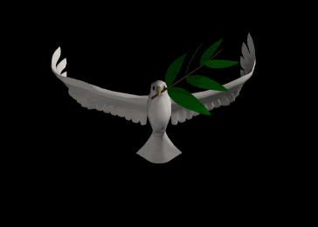
স্বাগতম
Notes:
জীবজগৎ এর আবহ সৃষ্টিতে উদ্দীপনা মূলক এই ছবি সংযোজন করা হলো, শিক্ষক চাইলে তা পরিবর্তন করে নিতে পারেন।

Slide 3
পরিচিতি
পল্লব কুমার ভৌমিক
মাস্টার ট্রেইনার, টিকিউআই-২
সহকারী প্রধান শিক্ষক
শান্তিপুর উচ্চ বিদ্যালয়,খিলগাঁও, ঢাকা-১২১৯
E-mail: kumar.pallab01@gmail.com,
Mob: 01716154224.
শ্রেণি-ষষ্ঠ
বিষয়-বিজ্ঞান
অধ্যায়-২য়

Slide 4
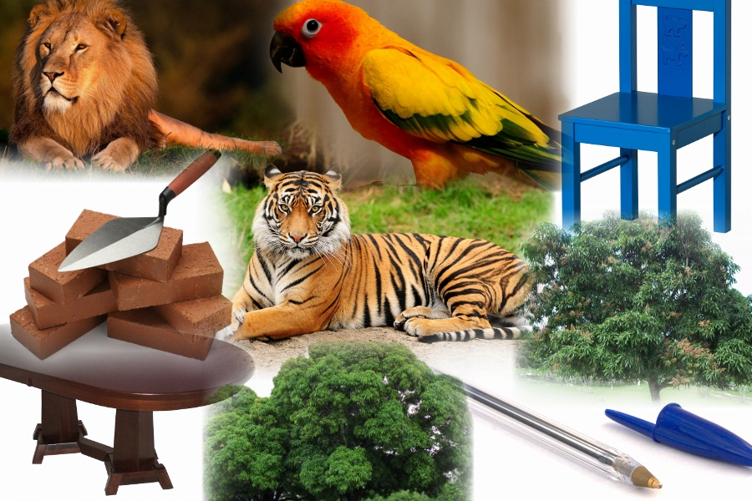
ছবিতে কী দেখছ?
কোনটির প্রাণ আছে?
যাদের প্রাণ আছে তাদের কী বলে?
Notes:
জীব ও জড় ছবিটি দেখিয়ে পাঠশিরোনাম বের করার চেষ্টা করা হয়েছে।

Slide 5
জীবের প্রধান বৈশিষ্ট্য

Slide 6
শিখনফল
এই পাঠ শেষে শিক্ষার্থীরা…
১। জীবের প্রধান প্রধান বৈশিষ্ট্য বলতে পারবে;
২। জীব ও জড় পদার্থ সনাক্ত করতে পারবে;
৩। পরিবেশ থেকে উদ্ভিদ, প্রাণী ও জড় পদার্থের তালিকা
তৈরি করতে পারবে।

Slide 7
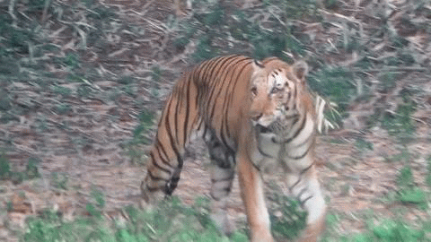
এখানে জীবের কোন বৈশিষ্ট্যটি লক্ষণীয়?
চলন
Notes:
জীবের চলন দেখানোর জন্য এই ছবিটি দেওয়া হয়েছে।

Slide 8
উদ্ভিদের চলন কীভাবে হয় ?
ভিডিওটি দেখ
Notes:
বৃদ্ধির সময় উদ্ভিদের ডগা নড়াচড়া করে এটিই উদ্ভিদের চলন ।

Slide 9
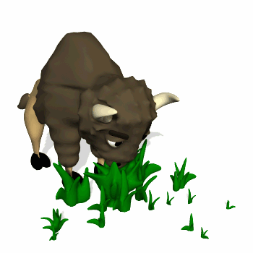
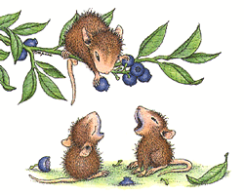
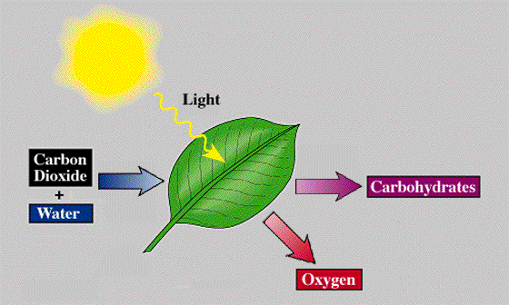
জীবের পুষ্টি
আলো
কার্বনডাই
অক্সাইড
শর্করা
পানি
অক্সিজেন
এখানে জীবের কোন বৈশিষ্ট্যটি লক্ষণীয়?
উদ্ভিদের পুষ্টি কীভাবে হয় ?
Notes:
শিক্ষার্থীর চাহিদা মত পুষ্টির কী তা শিক্ষক বোর্ডে লিখে দিতে পারেন।

Slide 10
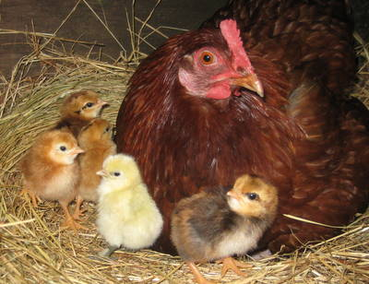
জীবের প্রজনন
?
জীব কীভাবে বংশ বৃদ্ধি করে ? জড় পদার্থ কী পারবে?

Slide 11
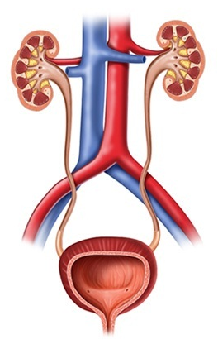
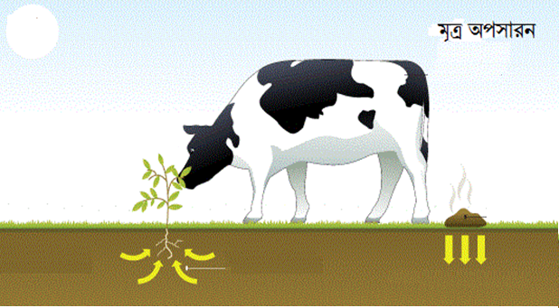
জীবের রেচন
বর্জ্য ত্যাগ
মানুষের রেচনতন্ত্র
Notes:
মূত্র অপসারনের ছবি শোভনীয় মনে হয়নি তাই……

Slide 12
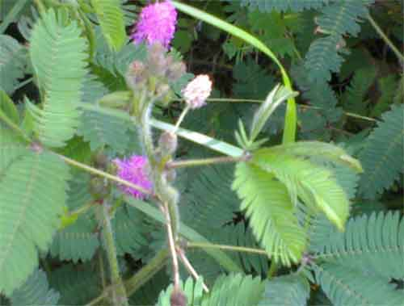
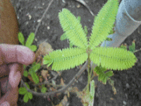
জীবের অনুভূতি
?
এখানে কী দেখছ?
উদ্ভিদেরও অনুভূতি আছে

Slide 13
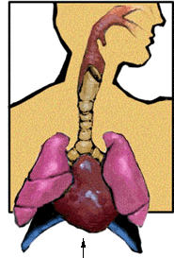
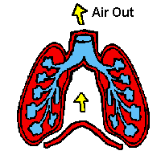
জীবের শ্বাস-প্রশ্বাস
কোন বৈশিষ্ট্যটি লক্ষণীয়?

Slide 14
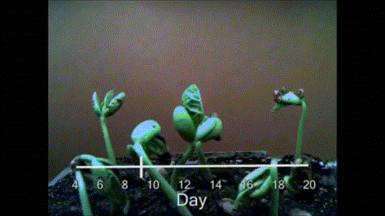
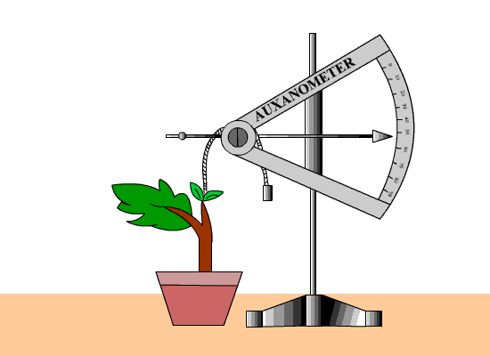
জীবের বৃদ্ধি
এখানে কী দেখছ?

Slide 15
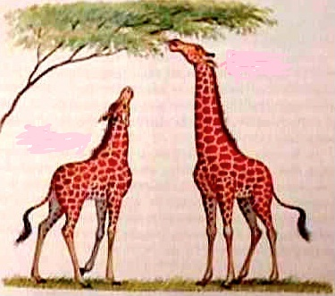
জীবের অভিযোজন
পরিবেশের সাথে খাপ খাওয়াতে পারা
Notes:
অভিযোজন একটি নতুন শব্দ তাই প্রশ্নত্তোরের মাধ্যমে উদাহরন দিয়ে শিক্ষার্থীর কাছে বিষয়টি উপস্থাপন করার প্রয়োজন হতে পারে। প্রতিটি প্রধান বৈশিষ্ট্য শিক্ষার্থী খাতায় লিখার নির্দেশ দেয়া যেতে পারে।

Slide 16
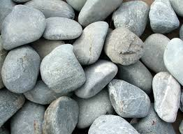
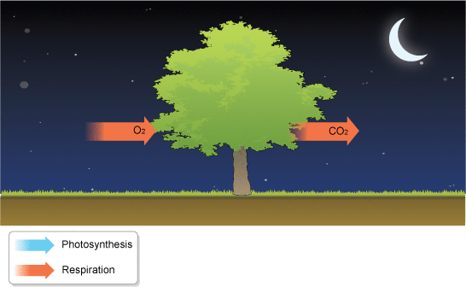
দলগত কাজ সময়: ১০ মি.
এদের মধ্যে পার্থক্য গুলো খুঁজে বের কর।
Notes:
একটি উদ্ভিদকে দেখিয়ে কাজটি দেওয়া যেতে পারে। শিক্ষার্থীর উওর বোর্ডে লিখে ফলাবর্তন দেয়া যেতে পারে ।

Slide 17
মূল্যায়ন
উত্তর
১।জীব দেহে উৎপাদিত বর্জ্য বের করার প্রক্রিয়াকে কী বলে?
ক) মূত্র খ) রেচন গ) অভিযোজন ঘ) কিডনি
২। উদ্ভিদের বেড়ে উঠার সময় তার ডগা নড়াচড়া করে, -এ বৈশিষ্ট্যটি হল
ক) বৃদ্ধি খ) পুষ্টি গ) চলন ঘ) অনুভূতি
Notes:
উত্তরে ক্লিক করলে সঠিক উত্তর পাওয়া যাবে। শিক্ষক প্রয়োজন অনুযায়ী আরো কোন প্রশ্ন শ্রেণিতে করতে পারেন।

Slide 18
গুরুত্বপূর্ণ শব্দসমূহ
প্রজনন
পুষ্টি
রেচন
অভিযোজন
শ্বাস-প্রশ্বাস
Notes:
শিক্ষার্থীরা শব্দগুলো লিখে নিবে। এসম্পর্কে শিক্ষার্থীকে প্রশ্ন করতে উৎসাহিত করে তাদের কাছে প্রশ্ন চাওয়া যেতে পারে।

Slide 19
বাড়ির কাজ
তোমার বাড়ির চারপাশের জড়, উদ্ভিদ ও প্রাণীর তালিকা করবে এবং উদ্ভিদের কী কী বৈশিষ্ট্য আছে তা লিখে আনবে।

Slide 20
ধন্যবাদ

Slide 21
কৃতজ্ঞতা স্বীকার
শিক্ষা মন্ত্রণালয়, মাউশি, এনসিটিবি ও এটুআই-এর সংশ্লিষ্ট কর্মকর্তাবৃন্দ
এবং কন্টেন্ট সম্পাদক হিসেবে যাঁদের নির্দেশনা, পরামর্শ ও তত্ত্বাবধানে এই মডেল কন্টেন্ট সমৃদ্ধ হয়েছে তারা হলেন-
জনাব সামসুদ্দিন আহমেদ তালুকদার, প্রভাষক, টিটিসি, কুমিল্লা
জনাব খাদিজা ইয়াসমিন, সহকারি অধ্যাপক, টিটিসি, ঢাকা
জনাব মোঃ রাকিবুল ইসলাম, সহকারী অধ্যাপক, টিটিসি, ঢাকা

